Slide 1
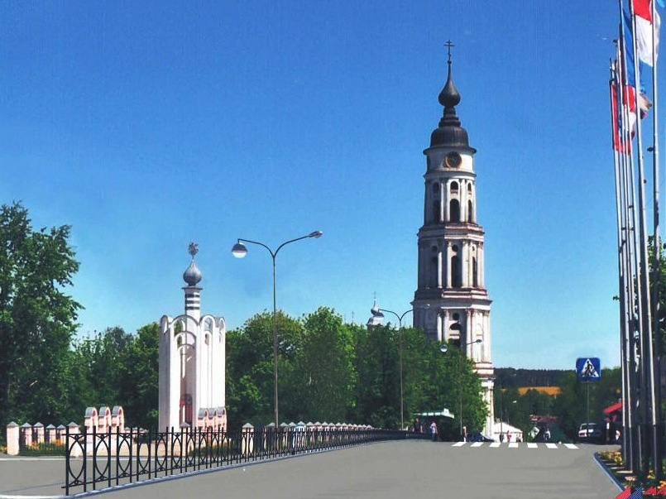
БЮДЖЕТ ДЛЯ ГРАЖДАН
К Решению Совета Лежневского городского поселения «О бюджете Лежневского городского поселения на 2022 год и на плановый период 2023 и 2024 годов»

Slide 2
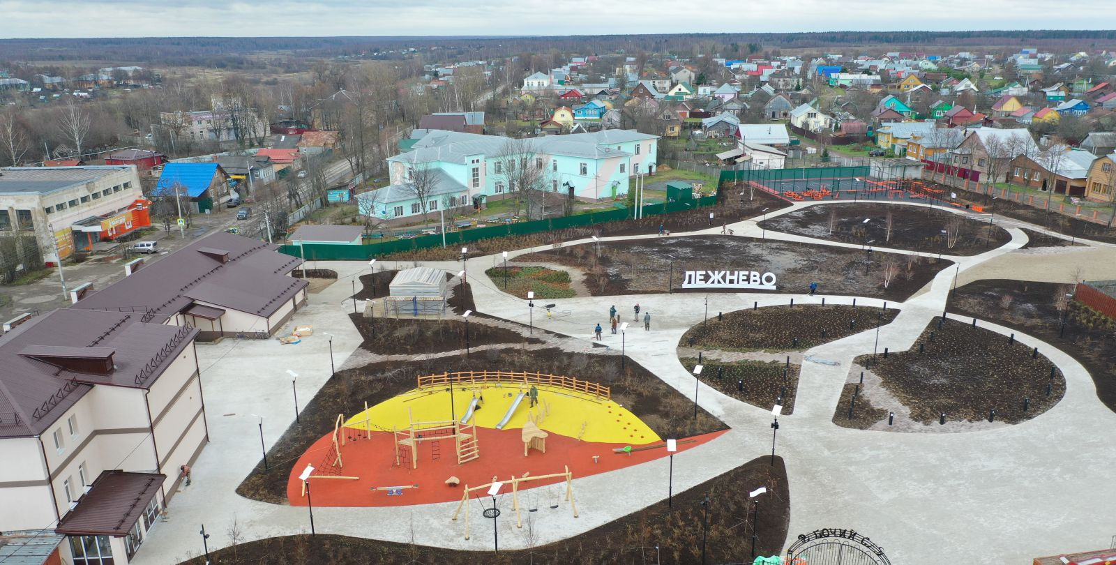
Лежневское городское поселение
Численность населения на
01.01.2021 – 7546 человек

Slide 3
Уважаемые жители Лежневского городского поселения!
Представляем Вашему вниманию информационный материал – «Бюджет для граждан» – аналитический документ, подготовленный в целях предоставления гражданам актуальной информации о бюджете Лежневского городского поселения на 2022 год и на плановый период 2023 и 2024 годов. «Бюджет для граждан» нацелен на получение обратной связи от граждан, которым интересны современные проблемы муниципальных финансов в Лежневском городском поселении. «Бюджет для граждан» разработан в формате, доступном для широкого круга пользователей, для ознакомления граждан с задачами и приоритетными направлениями бюджетной политики, основными условиями формирования бюджета, источниками доходов бюджетов, направлениями бюджетных расходов, планируемыми результатами использования бюджетных ассигнований, а также вовлечения граждан в обсуждение бюджетных решений. Представленная информация обеспечивает реализацию принципов прозрачности и открытости бюджетного процесса в Лежневском городском поселении.
Глава Лежневского
муниципального района А.Ю. Ильичев

Slide 4
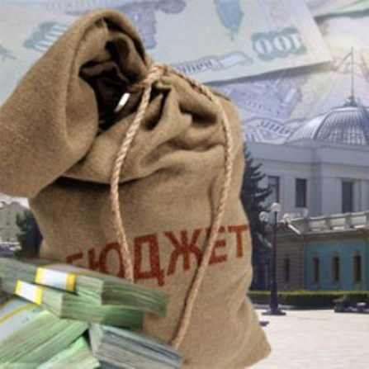
Бюджет - в переводе со старонормандского bougette – это сумка,
кошелёк, мешок с деньгами.
Бюджет – это схема расходов и доходов определенного лица, бизнеса,
семьи или государства, которая утверждается строго на определенный
период времени.
Государственный бюджет – это
важнейший документ, который состоит
из целого ряда финансовых смет
различных ведомств, служб и
государственных программ. Именно в
нем определяются те потребности,
которые подлежат удовлетворению за
счет денежных средств государственной
казны. Также в бюджете указываются
основные источники и ожидаемые
поступления в казну государства.
Бюджет муниципального
образования – это форма
образования и расходования
денежных средств,
предназначенных для
обеспечения задач и функций,
отнесенных к предметам
ведения местного
самоуправления
Граждане – и как налогоплательщики, и как потребители общественных услуг – должны
быть уверены в том, что передаваемые ими в распоряжение государства средства
используются прозрачно и эффективно, приносят конкретные результаты как для
общества в целом, так и для каждой семьи, для каждого человека

Slide 5
Гражданин и его участие в бюджетном процессе
Гражданин налогоплательщик
Гражданин - участник публичных слушаний
по исполнению бюджета
Гражданин – участник публичных слушаний
по проекту бюджета
налоги
БЮДЖЕТ
услуги
Гражданин получатель социальных гарантий и услуг
9

Slide 6
БЮДЖЕТ И БЮДЖЕТНЫЙ ПРОЦЕСС
ДОХОДЫ БЮДЖЕТА поступающие в бюджет денежные средства
БЮДЖЕТ форма образования и расходования денежных средств, предназначенных для финансового обеспечения задач и функций государства и местного самоуправления
Если расходы бюджета превышают доходы, то бюджет формируется с дефицитом. Превышение доходов над расходами образует профицит бюджета. Сбалансированность бюджета по доходам и расходам – основополагающее требование, предъявляемое к органам, составляющим и утверждающим бюджет.
РАСХОДЫ БЮДЖЕТА выплачиваемые из бюджета денежные средства
Бюджетный процесс - регламентируемая законодательством Российской Федерации деятельность органов государственной власти, органов местного самоуправления и иных участников бюджетного процесса по составлению и рассмотрению проектов бюджетов, утверждению и исполнению бюджетов, контролю за их исполнением, осуществлению бюджетного учета, составлению, внешней проверке, рассмотрению и утверждению бюджетной отчетности

Slide 7
КАКИЕ ЭТАПЫ ПРОХОДИТ ПРОЕКТ БЮДЖЕТА?
СОСТАВЛЕНИЕ ПРОЕКТА БЮДЖЕТА Работа по составлению проекта бюджета Лежневского городского поселения начинается за 9 месяцев до начала очередного финансового года. Постановлением Главы Администрации Лежневского муниципального района от 26.12.2019г. № 638 утвержден Порядок составления проекта бюджета на очередной финансовый год, в котором определены ответственные исполнители, порядок и сроки работы над документами и материалами, необходимыми для составления проекта бюджета. Непосредственное составление бюджета осуществляет Финансовый отдел администрации Лежневского муниципального района
1
РАССМОТРЕНИЕ ПРОЕКТА БЮДЖЕТА Проект бюджета Лежневского городского поселения до конца текущего года рассматривается и одобряется Главой Лежневского муниципального района для внесения его в Совет Лежневского городского поселения не позднее 15 ноября текущего финансового года. Далее по проекту бюджета проводятся публичные слушания. Проект бюджета размещается на официальном сайте Администрации Лежневского муниципального района в сети «Интернет». Совет Лежневского городского поселения рассматривает проект о
бюджете в двух чтениях
2
УТВЕРЖДЕНИЕ ПРОЕКТА БЮДЖЕТА Проект бюджета Лежневского городского поселения утверждается Советом Лежневского городского поселения в форме Решения Совета Лежневского городского поселения
3

Slide 8
НА ЧЕМ ОСНОВЫВАЕТСЯ СОСТАВЛЕНИЕ ПРОЕКТА БЮДЖЕТА?
Прогноз социально-экономического развития Лежневского городского поселения
Бюджетное послание Президента Российской Федерации
Проект бюджета
Основные направления бюджетной и налоговой политики Лежневского городского поселения
Муниципальные программы Лежневского городского поселения

Slide 10
Основные направления бюджетной и налоговой политики Лежневского городского поселения на 2022 и на плановый период 2023-2024 годов
Формирование реалистичного прогноза поступления доходов, основанного на прогнозе социально-экономического развития, обеспечение наполняемости доходной части бюджета
Повышение эффективности бюджетных расходов и устойчивости бюджета. в том числе за счет выявления и сокращения неэффективных затрат, концетрации ресурсов на приоритетных направлениях развития
Проведение долговой политики с соблюдением ограничений действующего бюджетного законодательства.
Повышение открытости бюджетного процесса
Обеспечение взвешенного подхода к принятию новых расходных обязательств с учетом их эффективности и целесообразности
Недопущение увеличения действующих и принятых расходных обязательств, не обеспеченных финансовыми источниками , при отсутствии доходных источников – обеспечение дополнительных расходов за счет внутреннего перераспределения средств с наименее приоритетных направлений расходов.
участие исходя из возможностей бюджета Лежневского городского поселения в реализации национальных проектов (программ), государственных программ и мероприятий, софинансируемых из федерального бюджета и бюджета Ивановской области, привлечение средств федерального и областного бюджетов в первую очередь с наиболее низкой долей софинансирования из местного бюджета
создание условий для равных возможностей граждан в получении муниципальных услуг на всей территории Лежневского городского поселения;
увязка муниципальных заданий на оказание муниципальных услуг с целевыми индикаторами муниципальных программ, усиление текущего контроля и ответственности за выполнение муниципальных заданий;
- оптимизация инвестиционных расходов с учетом их приоритетности, первоочередное включение в расходную часть бюджета инвестиций в объекты капитального строительства, софинансируемые из вышестоящих бюджетов

Slide 11
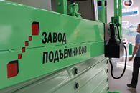
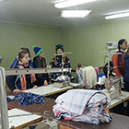
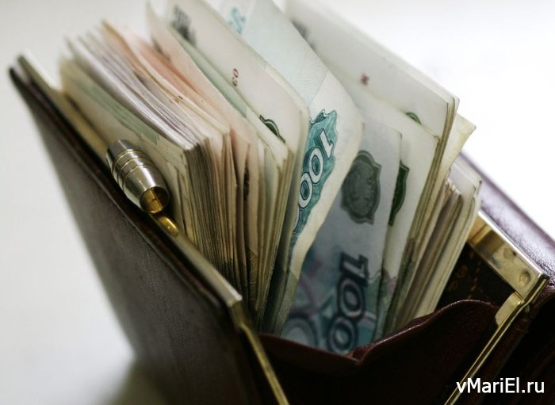
Прогноз социально-экономического развития Лежневского городского поселения на 2022 год и на плановый период 2023 и 2024 годов
Прогноз социально-экономического развития – научно обоснованная гипотеза о вероятном будущем состоянии экономической системы и экономических объектов и характеризующие это состояние показатели. Разработку, составление прогнозов называют прогнозированием.
Экономические показатели:
Промышленное производство
(% к предыдущему году в сопоставимых ценах)
2021 | 2022 | 2023 | 2024
166 | 101,3 | 100,1 | 100,1
Заработная плата (млн.руб.)
2020 | 2021 | 2022 | 2023
517,95 | 595,46 | 619,86 | 645,26
Оборот розничной торговли
(млн.руб. в ценах соответствующих лет)
Объем платных услуг населению (млн.руб. в ценах соответствующих лет)
2021 | 2022 | 2023 | 2024
1004 | 1049,18 | 1090,1 | 1133,7
2021 | 2022 | 2023 | 2024
178,18 | 185,31 | 192,9 | 200,62
Инвестиции в основной капитал (млн.руб. в ценах соответствующих лет)
2021 | 2022 | 2023 | 2024
51,97 | 96,91 | 67,7 | 67,82

Slide 12
ОСНОВНЫЕ ХАРАКТЕРИСТИКИ БЮДЖЕТА ЛЕЖНЕВСКОГО ГОРОДСКОГО ПОСЕЛЕНИЯ НА 2022год
(тыс.руб.)
 | 2022 год
Доходы | 53 493,8
Расходы | 53 493,8
Дефицит | 0,0

Slide 13
ОСНОВНЫЕ ХАРАКТЕРИСТИКИ БЮДЖЕТА ЛЕЖНЕВСКОГО ГОРОДСКОГО ПОСЕЛЕНИЯ НА 2023 год
(тыс.руб.)
 | 2023 год
Доходы | 46 761,9
Расходы | 46 761,9
Дефицит | 0

Slide 14
ОСНОВНЫЕ ХАРАКТЕРИСТИКИ БЮДЖЕТА ЛЕЖНЕВСКОГО ГОРОДСКОГО ПОСЕЛЕНИЯ НА 2024 год
(тыс.руб.)
 | 2024 год
Доходы | 47 196,1
Расходы | 47 196,1
Дефицит | 0

Slide 15
СТРУКТУРА ДОХОДОВ БЮДЖЕТА ЛЕЖНЕВСКОГО ГОРОДСКОГО ПОСЕЛЕНИЯ НА 2018 год и на плановый период 2019 и 2020 годов.
Налоговые доходы
Неналоговые доходы
Безвозмездные поступления
Доходы от предусмотренных
законодательством Российской
Федерации о налогах и сборах
федеральных налогов и сборов, в
том числе от налогов,
предусмотренных специальными
налоговыми режимами,
региональных и местных
налогов, а также пеней и
штрафов по ним.
Поступающие в бюджет платежи за оказание государственных услуг, за пользование природными ресурсами, за пользование государственной собственностью, от продажи
государственного имущества, а
также платежи в виде штрафов и иных санкций за нарушение
законодательства.
Дотации, субсидии, субвенции,
иные межбюджетные
трансферты из областного
бюджета, а также
безвозмездные поступления от
физических и юридических
лиц, в том числе добровольные
пожертвования.
2022 год
2023год
2024год
%

Slide 16
Структура налоговых доходов бюджета Лежневского городского поселения
Налоговые доходы,
тыс.руб.
2022 год
2023 год
2024 год

Slide 17
Налоговые льготы на территории лежневского городского поселения
Дополнительно к льготам, установленным Налоговым кодексом Российской Федерации, на территории Лежневского городского поселения освобождаются от налогообложения по земельному налогу:
- многодетные семьи (родители и их дети), в состав которых входят трое и более несовершеннолетних детей, зарегистрированных на территории Лежневского городского поселения;
- ветераны и инвалиды Великой Отечественной войны.
А так же по налогу на имущество право на налоговую льготу имеют:
- дети-сироты, оставшиеся без попечения родителей, до достижения ими возраста 18 лет;
- многодетные семьи (родители и их дети, в состав которых входят три и более несовершеннолетних детей, зарегистрированных на территории Лежневского городского поселения).

Slide 18
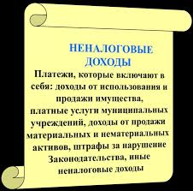
Структура неналоговых доходов бюджета Лежневского городского поселения в 2022 году и плановом периоде 2023 и 2024 гг.
Неналоговые доходы, тыс.руб
2022 год
2023 год
2024 год

Slide 20
СТРУКТУРА БЕЗВОЗМЕЗДНЫХ ПОСТУПЛЕНИЙ В БЮДЖЕТ ЛЕЖНЕВСКОГО ГОРОДСКОГО ПОСЕЛЕНИЯ В 2022 - 2024 ГОДАХ
2022 год
2023год
2024 год
тыс. руб.

Slide 22
СТРУКТУРА РАСХОДОВ БЮДЖЕТА ЛЕЖНЕВСКОГО ГОРОДСКОГО ПОСЕЛЕНИЯ НА 2022 ГОД

Slide 23
СТРУКТУРА РАСХОДОВ БЮДЖЕТА ЛЕЖНЕВСКОГО ГОРОДСКОГО ПОСЕЛЕНИЯ НА 2023 ГОД

Slide 24
СТРУКТУРА РАСХОДОВ БЮДЖЕТА ЛЕЖНЕВСКОГО ГОРОДСКОГО ПОСЕЛЕНИЯ НА 2024 ГОД

Slide 25
Бюджет Лежневского городского поселения на 2022 год и на плановый период 2023-2024 годов Программный бюджет
Бюджет Лежневского городского поселения на 2022 год и на плановый период 2023-2024 годов сформирован в программной структуре расходов на основе четырех муниципальных программ Лежневского городского поселения. Муниципальная программа Лежневского городского поселения – это комплекс мероприятий, увязанных по ресурсам, срокам и исполнителям, направленных на достижение целей социального и экономического развития Лежневского городского поселения в определенной сфере. Муниципальная программа имеет цель, мероприятия и показатели эффективности, направленные на достижение заданного результата.
При этом значение каждого показателя является индикатором по конкретному направлению деятельности и сигнализирует о плохом или хорошем результате, необходимости принятия новых решений.

Slide 26
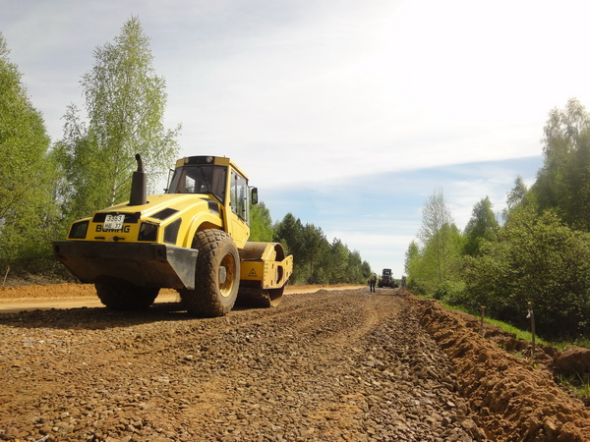
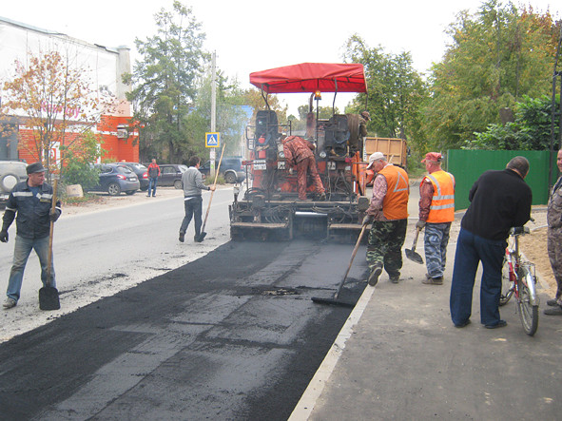
Муниципальная программа Лежневского городского поселения
Развитие транспортной системы Лежневского городского поселения
Цель программы: развитие автомобильных дорог общего пользования местного значения
Всего расходов по программе на:
2022 год 12 269 ,3 тыс.руб.;
2023 год 10 000,0тыс. руб.;
2024 год 10 000,0 тыс. руб.

Slide 27
Цель программы 1.Повышение уровня благоустройства дворовых территорий.
2. Повышение уровня благоустройства общественных территорий.
Всего расходов по программе на:
2022 год 1900,0 тыс.руб.;
2023 год 1000,0 тыс. руб.;
2024 год 1000,0 тыс.руб.

Slide 28
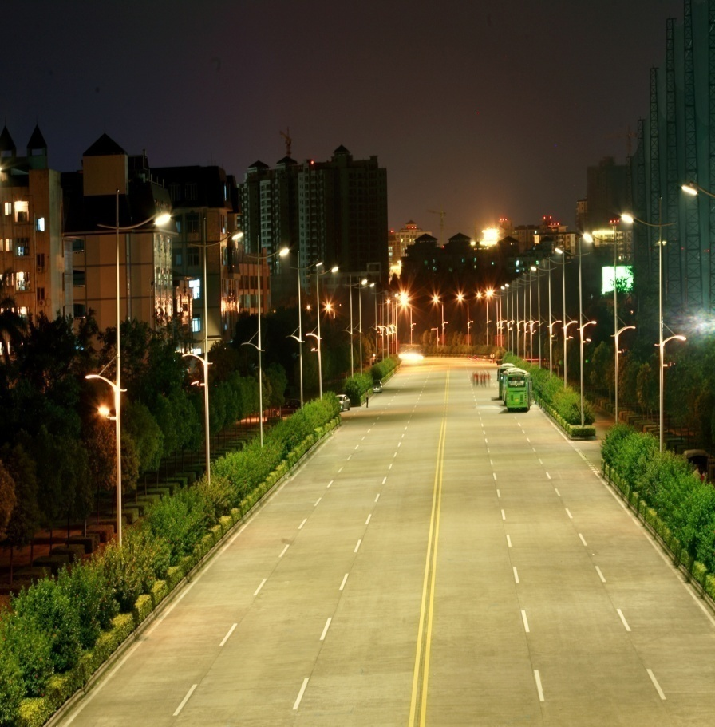
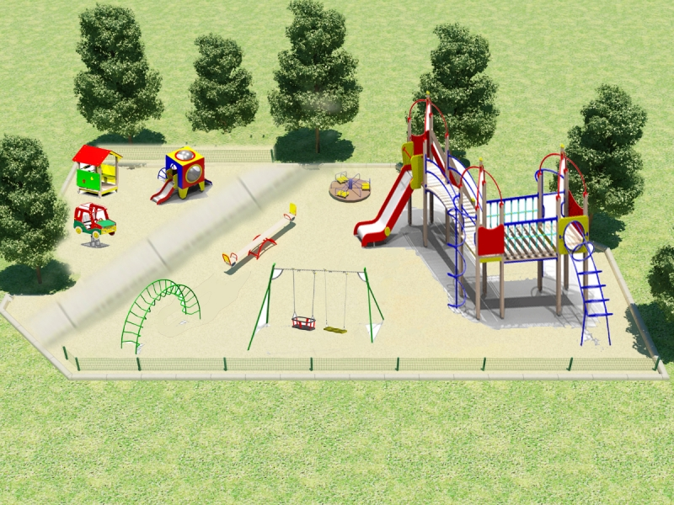
Муниципальная программа Лежневского городского поселения
Детские игровые площадки
Цель программы:
Улучшение уровня благоустроенности территории
обеспечение условий для отдыха и физического развития детей, профилактика детских заболеваний
Всего расходов по программе на:
2022 год 500,0 тыс.руб.;
2023 год 500,0 тыс. руб.;
2024 год 500,0. руб.

Slide 29
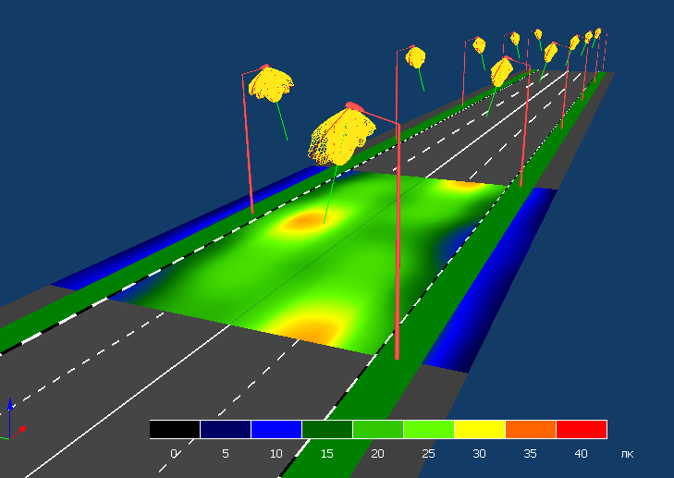
Муниципальная программа Лежневского городского поселения
Уличное освещение территории Лежневского городского поселения
Цель программы:
Повышение уровня комфортного проживания граждан
Всего расходов по программе на:
2022 год 3 000,0тыс.руб.;
2023 год 3 000,0тыс.руб.;
2024 год 3 000,0 тыс.руб.;

Slide 30
Структура расходов бюджета Лежневского городского поселения по программным и непрограммным направлениям
в 2022– 2024 годах
тыс. руб.
2022 год
2023 год
2024год

Slide 31
Общественно-значимые инвестиционные проекты
Устройство детских площадок
План на 2022год – 0,5млн. руб.
План за 2023год – 0,5млн. руб
План за 2024год – 0,5млн. руб.
.
Благоустройство дворовых и общественных территорий
План на 2022год – 1,9 млн. руб.
План за 2023год – 1,0млн. руб
План за 2024год – 1,0млн. руб.
.
Реконструкция уличного освещения
План на 2022год – 3,0млн. руб.
План на 2023год – 3,0млн. руб.
План на 2024год – 3,0млн. руб.
.

Slide 32
МУНИЦИПАЛЬНЫЙ ДОЛГ ЛЕЖНЕВСОГО ГОРОДСКОГО ПОСЕЛЕНИЯ
Предельный объем муниципального долга :
на 2022 год – 0,0тыс.руб.;
на 20223год –0,0тыс.руб.;
на 2024 год – 0,0 тыс.руб.
Прогноз объема муниципального долга :
на 01.01.2023 – 0,0 руб.;
на 01.01.2024 –0,0 руб.;
на 01.01.2025 –0,0 руб.;

Slide 33
Участие граждан в бюджетном процессе
Обсуждение гражданами проекта бюджета Лежневского городского прселения (проекта об исполнении бюджета Лежневского городского прселения ) возможно посредством участия граждан в публичных слушаниях. Публичные слушания в Лежневском городского прселения проводятся дважды в год:
- по проекту бюджета Лежневского городского прселения ;
- по годовому отчету об исполнении бюджета Лежневского городского прселения .
Все граждане Российской Федерации, проживающие на территории Лежневского муниципального района вправе принять участие в публичных слушаниях.
Информация о дате, месте и времени проведения публичных слушаний размещается Администрацией Лежневского муниципального района в районной газете «Сельские вести» и в сети Интернет на официальном сайте http://lezhnevo.ru не позднее чем за семь дней до даты их проведения.

Slide 34
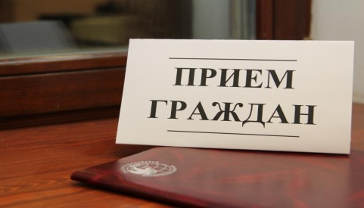
КОНТАКТНАЯ ИНФОРМАЦИЯ
Материалы подготовлены Финансовым отделом Администрации Лежневского муниципального района.
Организация личного приема граждан (физических лиц), в том числе представителей организаций (юридических лиц), общественных объединений, государственных органов, органов местного самоуправления в Финансовом отделе Администрации Лежневского муниципального района осуществляется Заместителем Главы – Начальником финансового отдела Лебедевой Еленой Александровной.
Организация личного приема граждан Заместителем Главы администрации - Начальником финансового отдела Лебедевой Еленой Александровной: пятница с 10⁰⁰ – до 12⁰⁰ , по адресу: Ивановская область, пос. Лежнево, ул. Октябрьская, д. 32
Личный прием граждан осуществляется по предварительной записи лично, либо по телефону 8(49357) 2-14-33, адрес электронной почты: lejnevo_rfo@mail.ru
Также на официальном сайте Администрации Лежневского муниципального района работает интернет-приемная.
Информация о возможностях взаимодействия и графике приема граждан депутатами Совета Лежневского муниципального района представлена на сайте Администрации Лежневского муниципального района в разделе «Совет депутатов».

